Slide 1
工程数学 绪论
➔
➔
➔
➔
常微分方程求解基本方法
一阶二阶常微分方程
经典偏微分方程简介
付里叶级数回顾

Slide 2
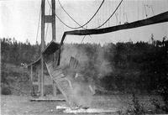

塔科马海峡大桥(位于美国华盛顿州)曾经是世界上第三长的悬索桥.
第一座大桥全长1524米,绰号舞动的格蒂,1940年7月1日通车,四个月后戏剧性地被微风摧毁.
——使得空气动力学和共振实验成为建筑工程学的必修课。
重建的大桥于1950年通车, 2007年新的平行桥通车.
以后所有的桥梁,无论是整体还是局部,都必须通过严格的数学分析和风洞测试.

Slide 3
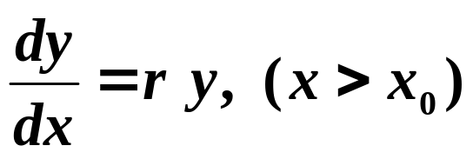
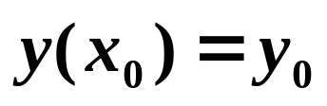
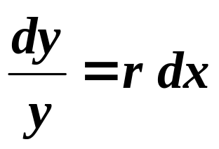
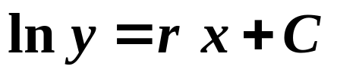
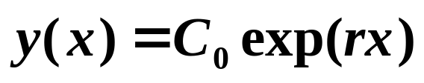
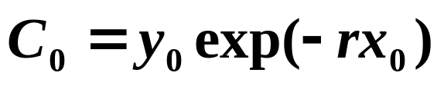
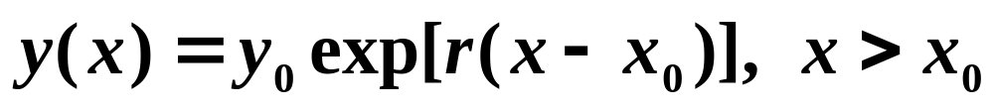


常微分方程求解基本方法——分离变量法
人口增长模型I (马尔萨斯)
解:应用分离变量法, 将方程变形为
等式两端同时积分, 得
等式两端取指数
由初始条件, 得
当 增长; 当 衰减.

Slide 4
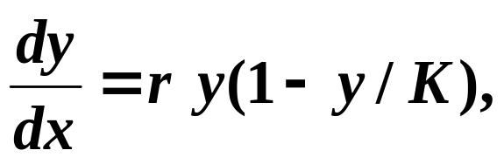
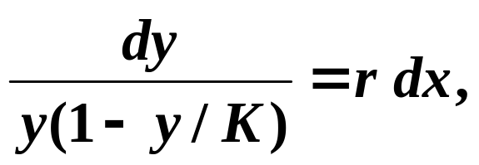
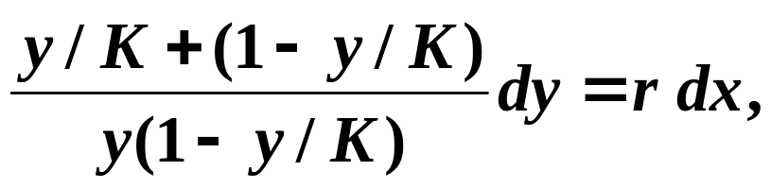
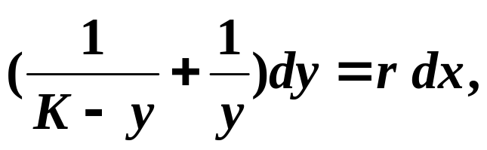
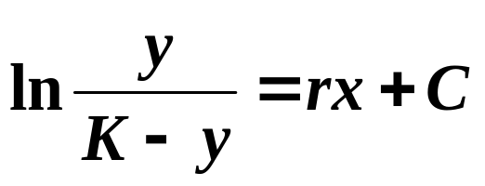

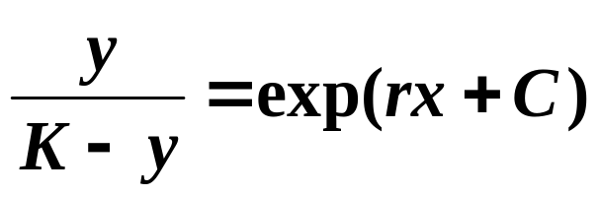
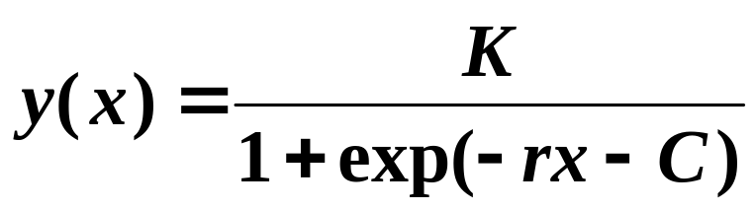
人口增长模型II (逻辑斯蒂)
解:应用分离变量法, 将方程变形为
➔
➔
➔
➔
➔
➔ ·················

Slide 5
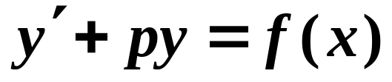
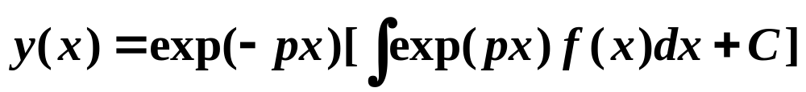

线性常系数一阶非齐次方程
求解公式
➔
思考与讨论:
1. 函数 在求解非齐次方程过程中扮演什么角色 ?
2. 解释方程通解公式中两项各自的意义

Slide 6
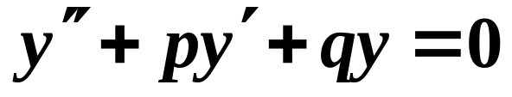
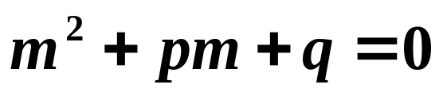
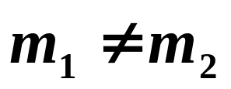
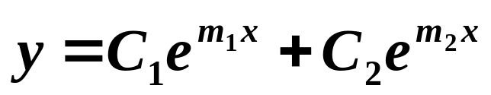
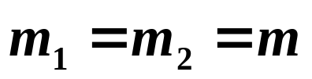
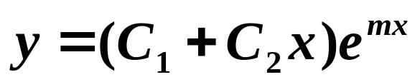
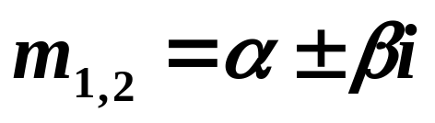
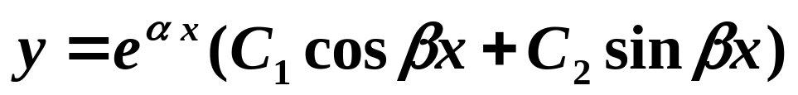
二阶常系数齐次线性常微分方程
辅助方程
两相异实根
➔
两相等实根
➔
两共轭复根
➔

Slide 7
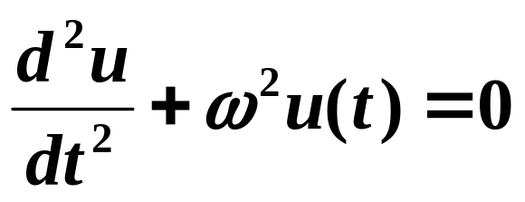
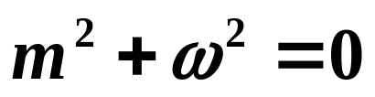
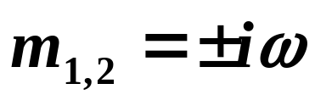
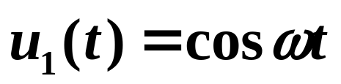
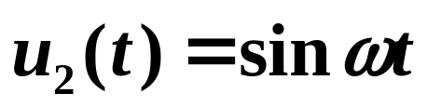
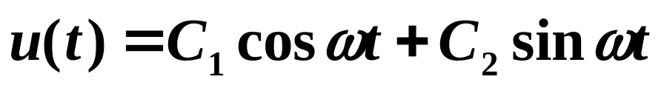
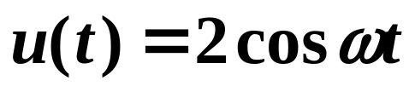
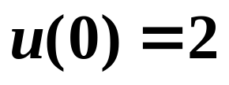
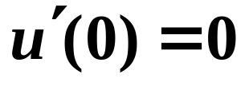
例1 牛顿谐振子
求解辅助方程
O
方程基本解
u
通解:
特解:
初始条件:

Slide 8
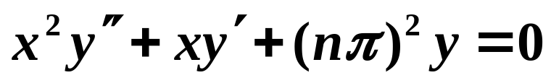



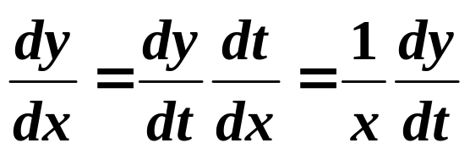
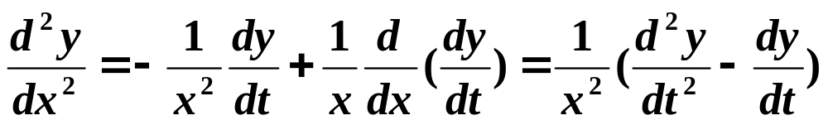
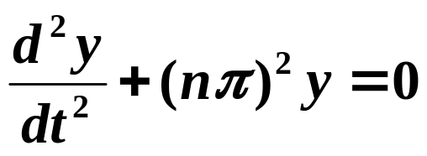
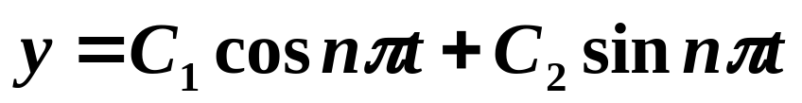
例2 求解欧拉方程
解: 做变换
代入微分方程,得

Slide 9
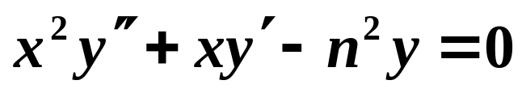
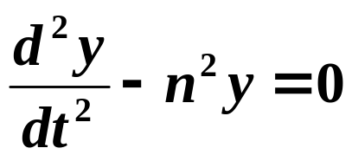
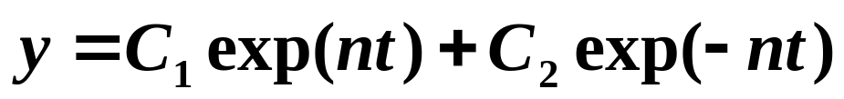
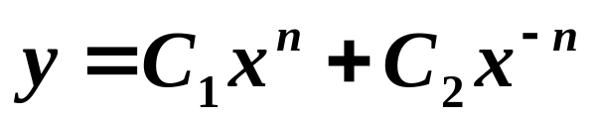
例2 求解欧拉方程
解: 做变换
代入微分方程,得

Slide 10
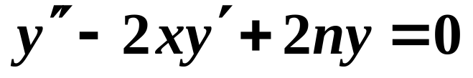
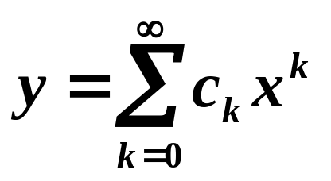
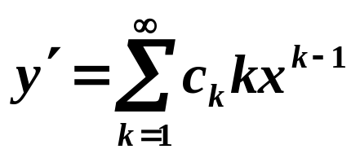
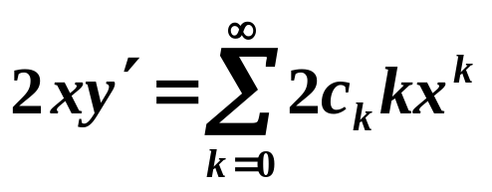
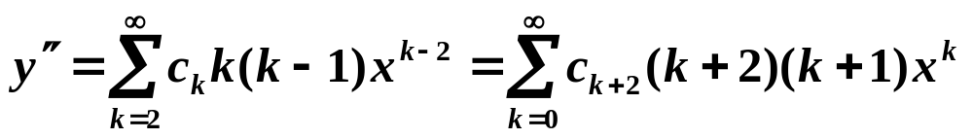
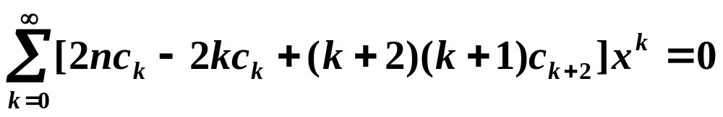
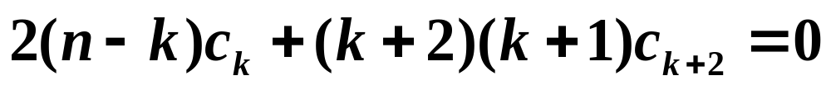
例3 Hermite方程
( n为参数)
设有级数解

Slide 11








( k =0, 2, 4, ······ )

Slide 12










函数: u = u(x, t ), t—时间变量; x—空间变量
一阶导数:
或
或
(切线斜率)
(运动速度)
或
(曲率 ？)
二阶导数:
( 加速度 )
或

Slide 13







( 波动方程 )
( 扩散方程 )
( 拉普拉斯方程 )
( 泊松方程 )
( 亥姆霍斯方程 )

Slide 14




设未知函数为二元函数 u = u(x, y) 求方程通解
1.
➔ u(x, y) = f(y)
2.
➔ u(x, y) = g(x)
3.
➔ u(x, y) = f(x) + g(y)
4.
➔ ????

Slide 15




付里叶级数: 设 f(x) 在区间 连续
f(t)
设 f(t) 在区间[ 0 , 1 ]上连续
t
0
1

Slide 16








奇延拓
方波可分解为奇谐波的叠加
思考与讨论:
付里叶级数中通项函数序列的系数有何意义?

Slide 17












谐振动
周期
小阻尼振动
无阻尼强迫振动

Slide 18







练习题
1. 求函数的傅里叶展开式
2. 用分离变量法求解方程
3. 用幂级数法求解常微分方程
4. 设 是二元函数, 求解偏微分方程

Slide 19
参考资料
[1]华中科技大学《数学物理方程与特殊函数》
[2]曾谨言《量子力学导论》,北京大学出版社
[3]梁昆淼,数学物理方法(第三版),高教出版社
[4]数学手册,(高教出版社电子版)
[5] CaPo, 上帝掷骰子吗——量子物理史话(网络版)

